Slide 1
INVOLUCRANDO CON TIERNO AMOR
ESCUELA SABÁTICA
IGLESIA ADVENTISTA DEL 7° DÍA

Slide 2
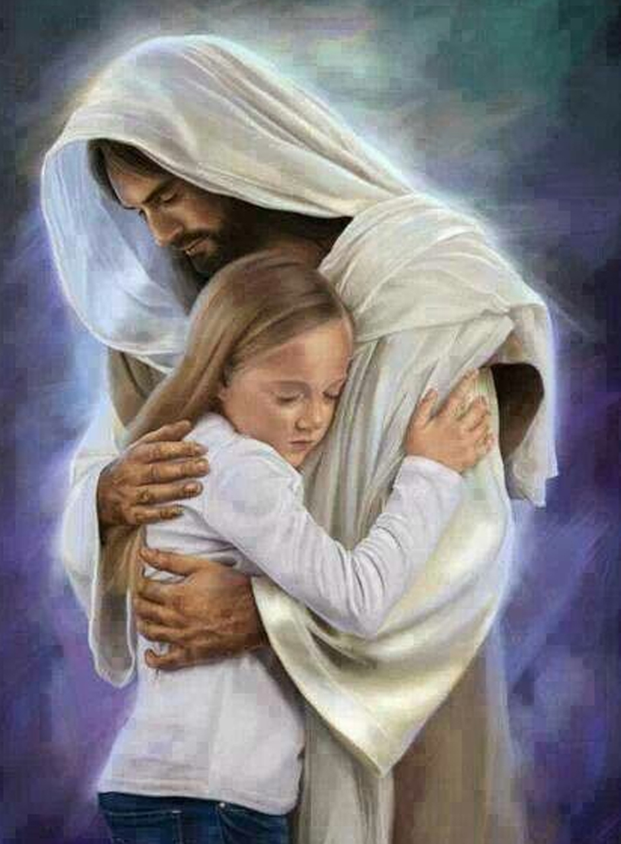
SERVICIO DE CANTO
#534 “En tu nombre comenzamos”,
#59 “Mirad qué amor”, #366 “En Cristo hallo amigo”.

Slide 4
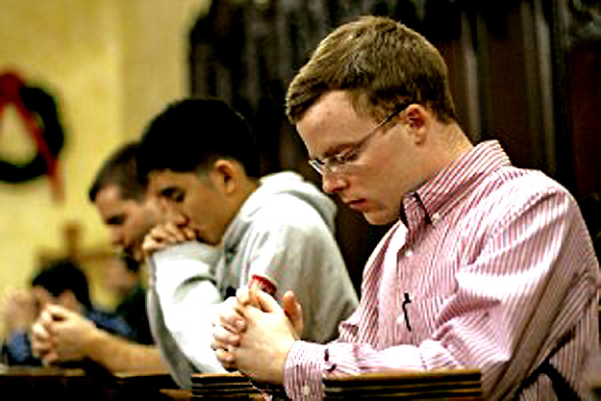
ORACIÓN DE RODILLAS

Slide 5
LECTURA BÍBLICA
1 Tesalonicenses 2:7-8.

Slide 6
PROPÓSITO
Hacer reflexión del papel que jugamos en cuanto al crecimiento y desarrollo de la fe de los nuevos
conversos y cuan necesario es vivirlo en cada una de nuestras iglesias.

Slide 7
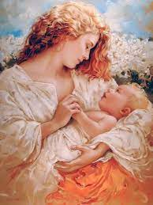
El Apóstol Pablo usa la figura de una madre nodriza, para describir la actitud tierna y amante de
los miembros de iglesia para con el trato de los conversos.

Slide 8
Y emplea la parte que desempeña un
padre piadoso en la crianza de un hijo, como una ilustración en la edificación de la experiencia
cristiana de los nuevos conversos

Slide 9
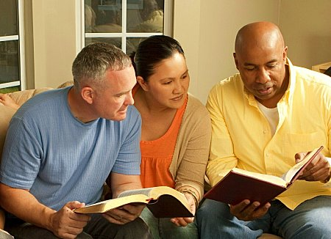
Esta mañana juntos estudiaremos y analizaremos la
importancia de involucrar e instruir a los recién bautizados. En cuatro sencillos pasos.

Slide 10
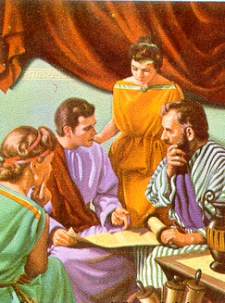
1) Hacerles sentir que son parte importante en la familia de la Fe.
Necesitamos mostrarles una amistad sincera y amor genuino hacia ellos y sus familias. Pablo ha
descrito a sus conversos como su "esperanza", "gozo" o "corona". Esta era una gran alabanza
para los tesalonicenses.

Slide 11
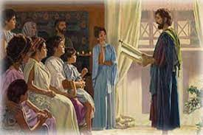
Estos creyentes no sólo eran el gozo y la corona del apóstol, sino también
su orgullo y deleite. Pablo se gloría por la evidencia de la obra del Espíritu de Dios en ellos.

Slide 12
HIMNO DE ALABANZA
#531 “LA FAMILIA DE DIOS”

Slide 13
2) Involúcralos en las actividades de la iglesia.
En la iglesia tenemos diferentes actividades. Los nuevos conversos están listos para unirse en las
diferentes labores, pero no se les invita. A muchos les da pena, no se sienten listos o preparados.

Slide 14
3) Instruirlos en su crecimiento espiritual.
a) Estudio de la Biblia
b) Oración
c) Obra misionera

Slide 15
Es nuestro deber como miembros, guiar y conducir a nuestros hermanos más pequeños en estos tres aspectos de la vida cristiana.

Slide 16
“La primera experiencia del nuevo converso es de felicidad y gozo; pero vienen las pruebas; hay
que hacer frente a las perplejidades de la vida; rasgos pecaminosos de carácter que no han sido
dominados luchan por obtener la supremacía, y a menudo la obtienen.

Slide 17
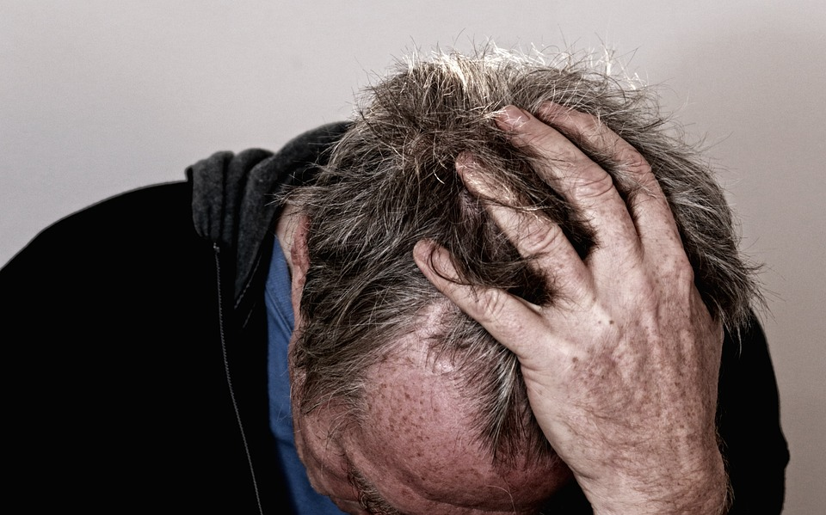
Entonces viene un período
de pérdida de la confianza y la paz, de descuido de la oración y la lectura de las Escrituras.
Por falta del conocimiento y la experiencia que debieran tener, muchos son vencidos por Satanás.
No saben cómo discernir las tentaciones y, resistirlas.”
(Hijos e hijas de Dios p. 248.)

Slide 18
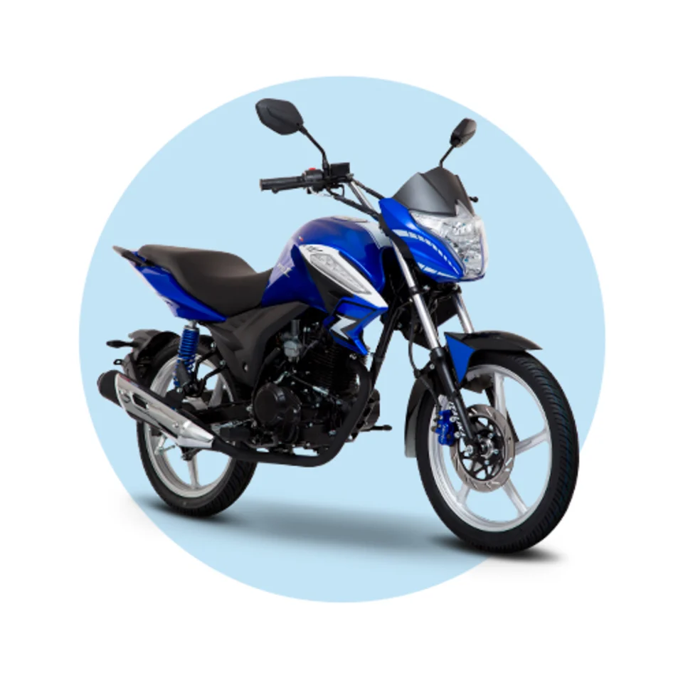
NUEVO HORIZONTE
INVERSIÓN
MARCANDO EL RUMBO

Slide 19
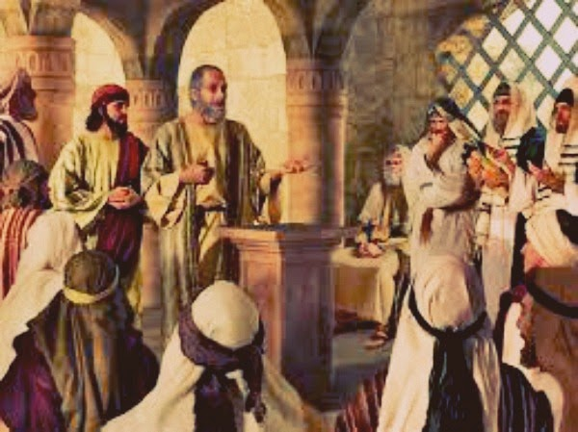
“Todos los días se reunían en el templo, y en las casas partían el pan y comían juntos con alegría y sencillez de corazón.

Slide 20
HIMNO DE ALABANZA
#533 “Cuan bueno y agradable”

Slide 21
MISIONERO MUNDIAL

Slide 22
4) Enviarlos al campo de labor.
Al llegar a este punto nuestros nuevos conversos están listos y preparados para ser
enviados al campo misionero. Pues ya han paso tiempo con el Maestro y los representantes de
Cristo les han instruido. (Marcos 3:14)

Slide 23
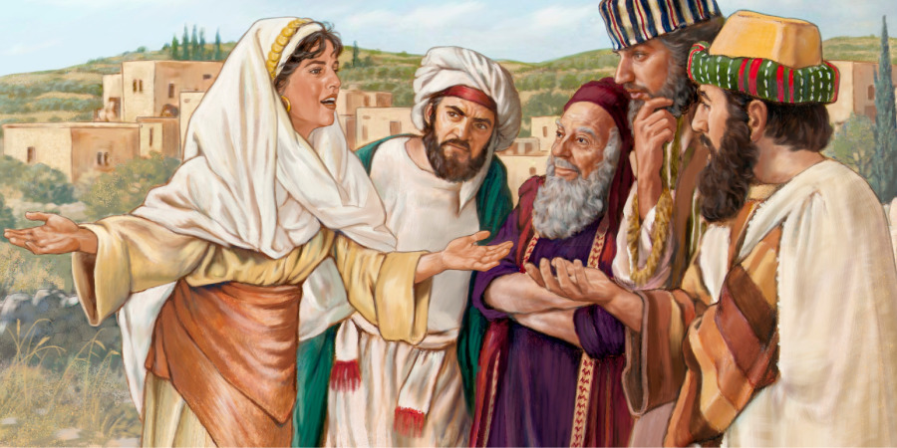
“Tan pronto como halló al Salvador, la mujer samaritana trajo otros a él. Demostró ser una
misionera más eficaz que los propios discípulos. [...]

Slide 24
Cada verdadero discípulo nace en el reino
de Dios como misionero. El que bebe del agua viva, llega a ser una fuente de vida. El que recibe
llega a ser un dador
(Hijos e hijas de Dios, pp. 160-162,166)

Slide 25
INFORME SECRETARIAL

Slide 26
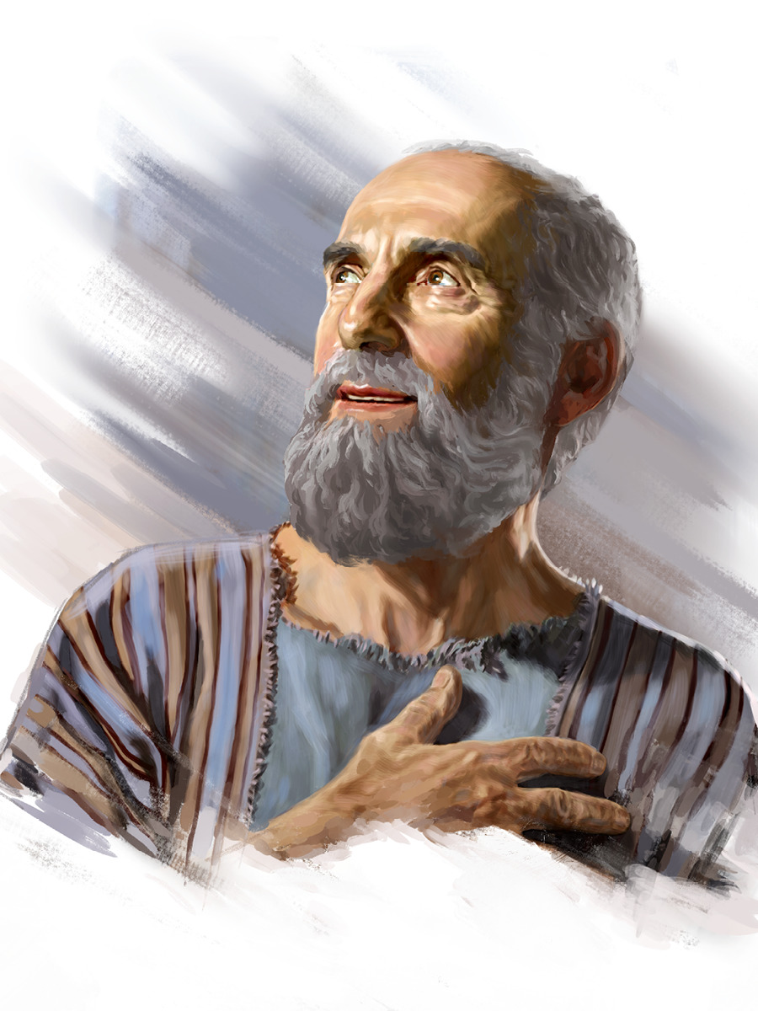
CONCLUSIÓN
El apóstol Pablo anhela estar de nuevo con los creyentes de Tesalónica. Vivía con la esperanza de presentar a sus conversos ante el Señor Jesús como trofeos de su fiel ministerio. Nuestro deseo y anhelo es que, ese sentir que hubo en el Apóstol de Cristo, esté en cada uno de nosotros.

Slide 27
Recordemos mis queridos hermanos:
1. Hacerles sentir que son parte importante en la familia de la fe
2. Involúcralos en las actividades de la iglesia
3. Instruirlos en su crecimiento espiritual
4. Enviarlos al campo de labor

Slide 28
VERSÍCULO PARA MEMORIZAR

Slide 29
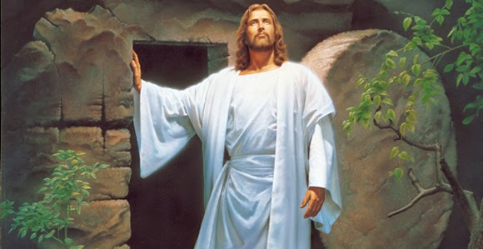
REPASO DE LA LECCIÓN # 7
LA VICTORIA DE CRISTO SOBRE LA MUERTE

Slide 30
HIMNO FINAL

Slide 31
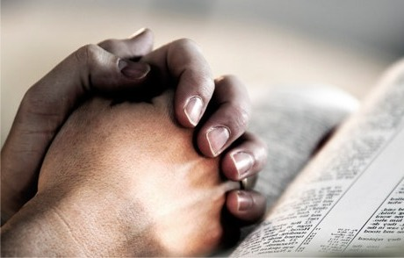
ORACIÓN
FINAL

Slide 32
FELIZ SÁBADO

